Slide 1
1. seja Strateškega sveta za digitalizacijo
Brdo pri Kranju, 23. april 2021

Slide 2
MARK BORIS Andrijanič
predsednik Strateškega sveta za digitalizacijo
1. seja Strateškega sveta za digitalizacijo

Slide 3
JANEZ Janša
predsednik vlade
1. seja Strateškega sveta za digitalizacijo

Slide 4
Digitalna doba
1. seja Strateškega sveta za digitalizacijo

Slide 5
Stanje v Sloveniji in primerjave
delež posameznikov, ki pozitivno vidijo vpliv tehnologij najnižji med vsemi državami EU
po DESI indeksu SLO za povprečjem EU – v l. 2020 na16. mestu
le slabih 5 % vseh upravnih storitev je opravljenih elektronsko
pomanjkanje IKT kadra
počasne spremembe pri posodobitvah učnih kurikulumov
1. seja Strateškega sveta za digitalizacijo

Slide 6
Stanje v Sloveniji in primerjave
otežena izvedba postopkov na sodobnih napravah zaradi ZUP-a in Uredbe o upravnem postopku
mnogo izdelanih strategij brez ključnih korakov ali rešitev in realizacije
odpor do sprememb, ki prinašajo večjo preglednost (ker to omogoča neposredno odgovornost za posamične odločitve)
1. seja Strateškega sveta za digitalizacijo

Slide 8
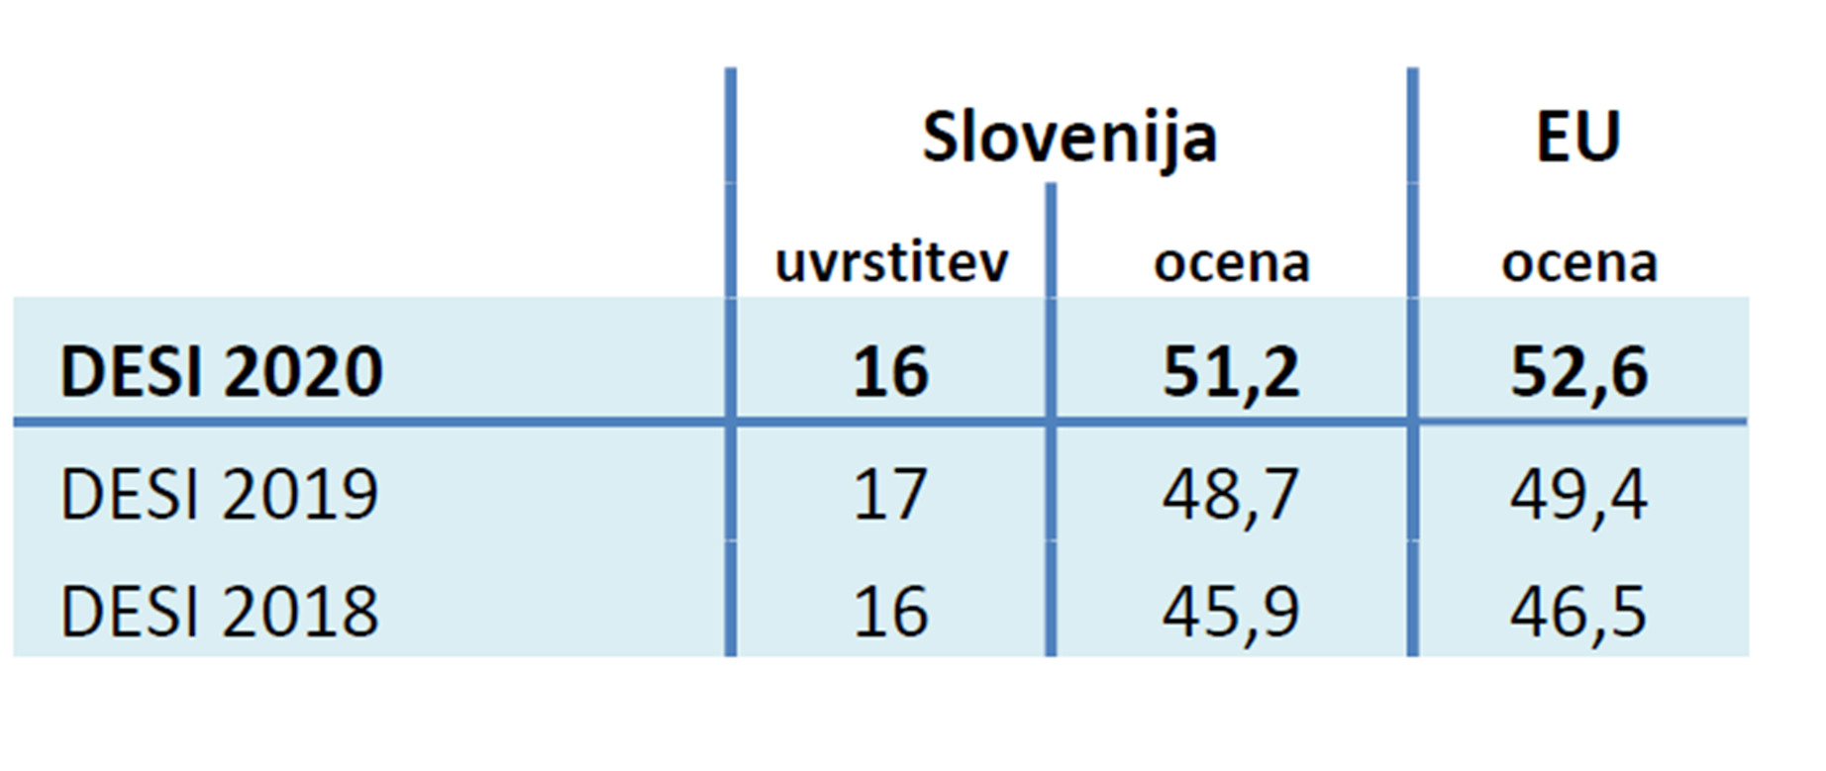
Krovni indeks EU:
16. mesto (od 28)

Slide 9
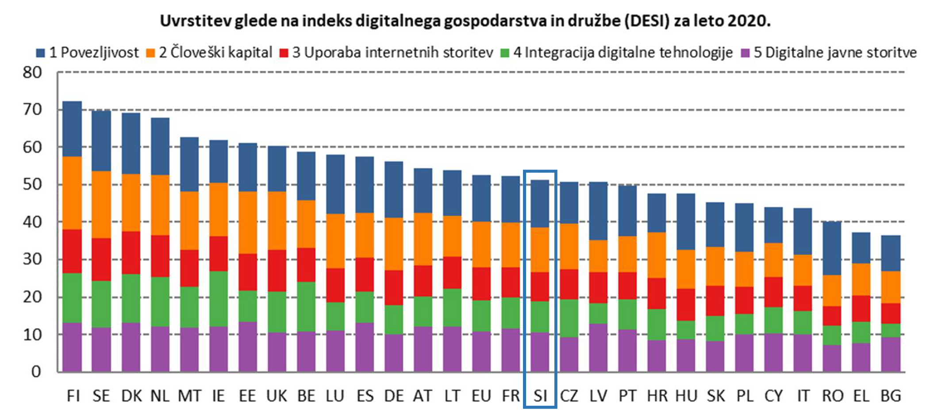
Povezljivost – krepko pod povprečjem EU glede pokritosti s fiksno širokopasovno povezavo najmanj 100 Mb/S in pri pripravljenosti na omrežje 5G;
Človeški kapital – nekoliko pod povprečjem EU pri osnovnih digitalnih spretnostih in znanju;
Uporaba internetnih storitev – pod povprečjem EU pri uporabi videa na zahtevo, videoklicih, udeležbah spletnih tečajev in nakupovanju.
Integracija digitalne tehnologije – pri vseh indikatorjih izjemno blizu EU povprečja, ni večjih odstopanj.
Digitalne javne storitve – zelo pod EU povprečjem glede števila uporabnikov e-uprave in glede digitalnih javnih storitev za podjetja, pri ostalih indikatorjih smo krepko nad povprečjem.

Slide 10
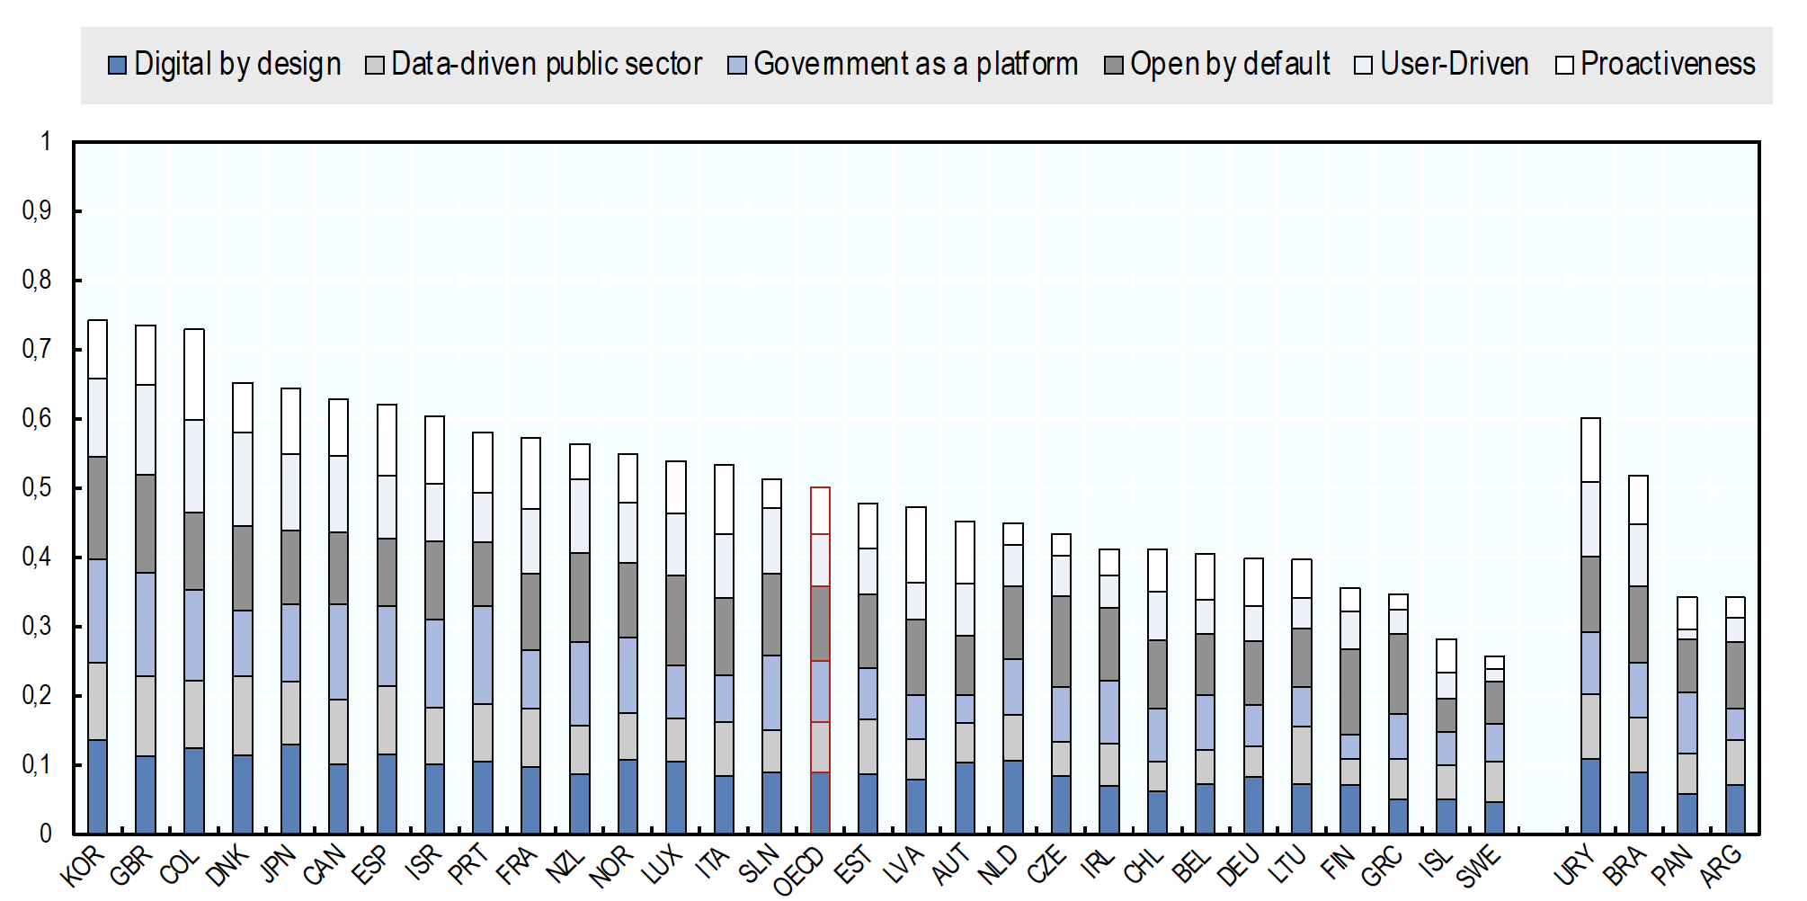
OECD Digital Government Index, 2019
Znotraj OECD smo tudi okoli povprečja:
Relativni zaostanek pri “Data driven public sector” in pri “Proactiveness”
Relativno najbolje pri “Open by default“
OECD za Slovenijo pripravlja Digital Government Review, končni rezultati bodo obkabljeni v juniju
(preliminarne ugotovitve: https://www.oecd.org/gov/digital-government/digital-government-review-of-slovenia-2020.htm)

Slide 11
KAKO NAPREJ?
Do 15.9.2021 izdelati predlog digitalizacije države s ciljem umestiti Slovenijo med prvih 5 držav v EU po DESI indeksu – do konca leta 2026
Omogočiti dosledno izvajanje temeljnega načela vitke države: V vseh upravnih postopkih je državni organ tisti, ki mora pridobiti vse potrebne podatke za izvedbo postopka, ki obstajajo kjerkoli v uradnih bazah podatkov
1. seja Strateškega sveta za digitalizacijo

Slide 12
KAKO NAPREJ?
Dograditi fizično digitalno infrastrukturo in povezati vse poslovne subjekte ter gospodinjstva
Temeljna znanja za uporabo digitalnih tehnologij vključiti v šolske programe
Povečati izobraževalne kapacitete za pridobivanje specialističnih znanj
1. seja Strateškega sveta za digitalizacijo

Slide 13
ŠIRŠI IZZIVI DIGITALIZACIJE
Tehnologija lahko služi tako dobremu kot slabemu
Suverenost človeka je v znanju – v znanju je moč (FrBa)
Človek mora ohraniti suverenost tudi v času UI
Predlogi ureditve EK za regulacijo UI – (prepoznavanje obraza, zbiranje podatkov o navadah, izbira zaposlenih…)
Grožnja kibernetskih napadov
Zavezani tako napredku kot dobremu

Slide 14
mag. IVAN Simič
predsednik Strateškega sveta za debirokratizacijo
1. seja Strateškega sveta za digitalizacijo

Slide 15
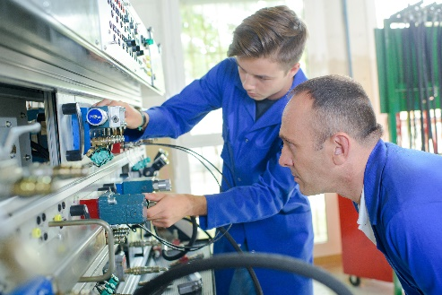
Javna uprava in digitalna družba
Gospodarstvo in
podjetniško okolje
Nove tehnologije
(AI & kibernetska varnost,
blockchain…)
Zdravstvo
Izobraževanje
Digitalna diplomacija
1. seja Strateškega sveta za digitalizacijo

Slide 16
PREDSTAVITVE ČLANOV IN ČLANIC Strateškega sveta za digitalizacijo
1. seja Strateškega sveta za digitalizacijo

Slide 17
HVALA za udeležbo in
se vidimo v DIGITALNI SLOVENIJI
#Digitalizacija #DigitalnaSlovenija

